Slide 1
N3 일일 시험 보고
시드 20261025 · 20일 계획 3일째
23 × 14 m · 3층 · 59실 · 테이퍼 선수 · 3층 3 m 짧음 · 중간에 꺾인 복도
PASS
프로그램 이상 0건 · 설계 확인 사항 9건
실행 2026-10-25 00:05 UTC · HVAC Grid → BOX CAL → PHG D, DXF 도면부터 출력까지
Notes:
도면 3장(DXF)을 BOX로 열어 HVAC Grid를 처음부터 끝까지 돌린 결과입니다. 프로그램 이상은 실패한 단계·페이지 오류·Deck id 노출, 설계 확인 사항은 규칙이 시험선 배치와 입력에서 잡은 경고입니다.

Slide 2
한눈에 보기
PASS
0
16/16
결과
프로그램 이상
AUTO 완료 (Deck·계통)
121 · 12
9
188 s
덕트 관통 · 방화댐퍼
설계 확인 사항
전체 소요 시간
23 × 14 m · 3층 · 59실 · 테이퍼 선수 · 3층 3 m 짧음 · 중간에 꺾인 복도
Notes:
계통 10개, 급기 합계 14280 CMH, 미완료 부하 0실.

Slide 3
오늘의 평면도 — 3개 Deck
MAIN DK · Z 0 mm
CREW DK · Z 2900 mm
BRIDGE DK · Z 5800 mm
106
107
206
207
306
307
124
121
122
230
242
321
123
241
243
104
103
204
203
304
303
102
202
302
330
112
101
113
114
115
117
201
210
240
211
212
213
301
310
311
116
111
외곽선 (아웃라인)
테이퍼 선수 · 3층이 3 m 짧은 계단형. 선수 쪽 실은 선체선에 맞춰 잘림.
내부 (인라인)
중간에 꺾인 복도 (복도 5.5 → 5 m). 조리실 우현 · 의무실 좌현.
색
청록 복도 · 주황 조리실 · 연주황 조타실 · 밝은 회색 급기 실 · 회색 급기 없는 실. 숫자는 실 번호.
Notes:
도면 생성기(tools/make-test-ship3.cjs)가 그린 실 경계를 그대로 그렸습니다. 굵은 선이 Deck 외곽선(선체)입니다.

Slide 4
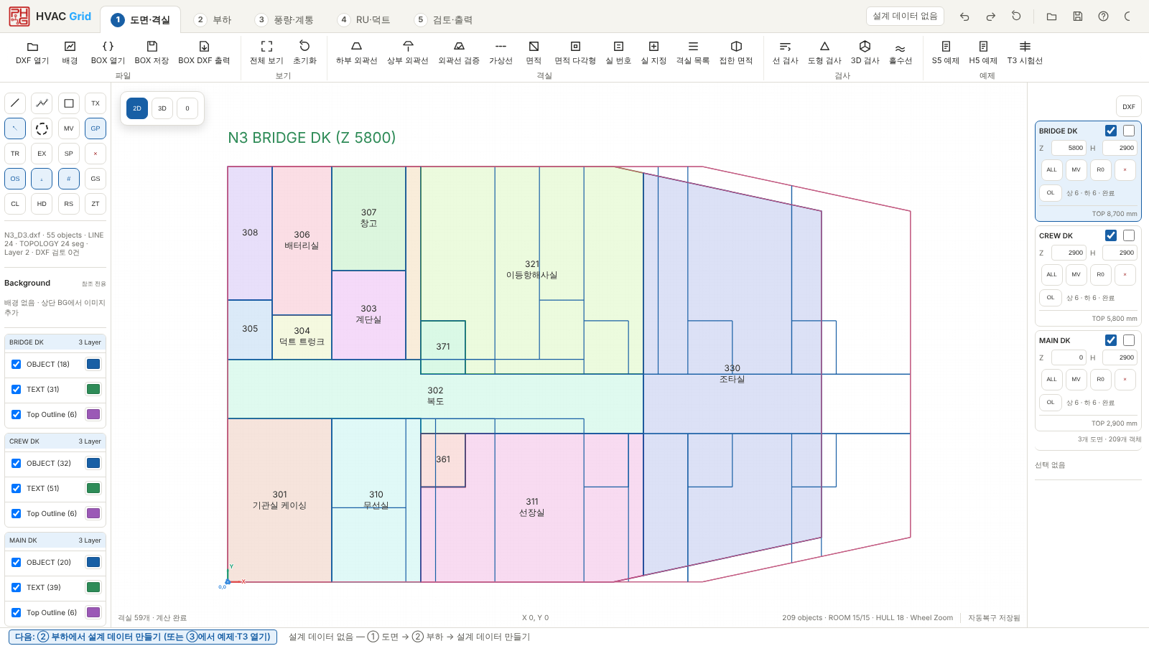
① 도면을 BOX로 — 3개 Deck
1
DXF 3장(1층 R12 한글)을 BOX로 열어 Deck 3개, 실 59개를 번호·이름까지 읽음. 빠진 실 0개.
1
3
2
도면: 벽은 LINE, 실 번호·이름은 TEXT. 선수 쪽 실은 선체선(외곽선)에 맞춰 잘려 있음.
2
3
Deck 목록에 이름·Z·높이를 입력하고, 외곽선 18변을 하부·상부 외곽선(OL)으로 지정.
화면: HVAC Grid 실행 중 캡처 — 번호는 오른쪽 설명과 짝
Notes:
DXF 3장(1층 R12 한글)을 BOX로 열어 Deck 3개, 실 59개를 번호·이름까지 읽음. 빠진 실 0개.
도면: 벽은 LINE, 실 번호·이름은 TEXT. 선수 쪽 실은 선체선(외곽선)에 맞춰 잘려 있음.
Deck 목록에 이름·Z·높이를 입력하고, 외곽선 18변을 하부·상부 외곽선(OL)으로 지정.

Slide 5
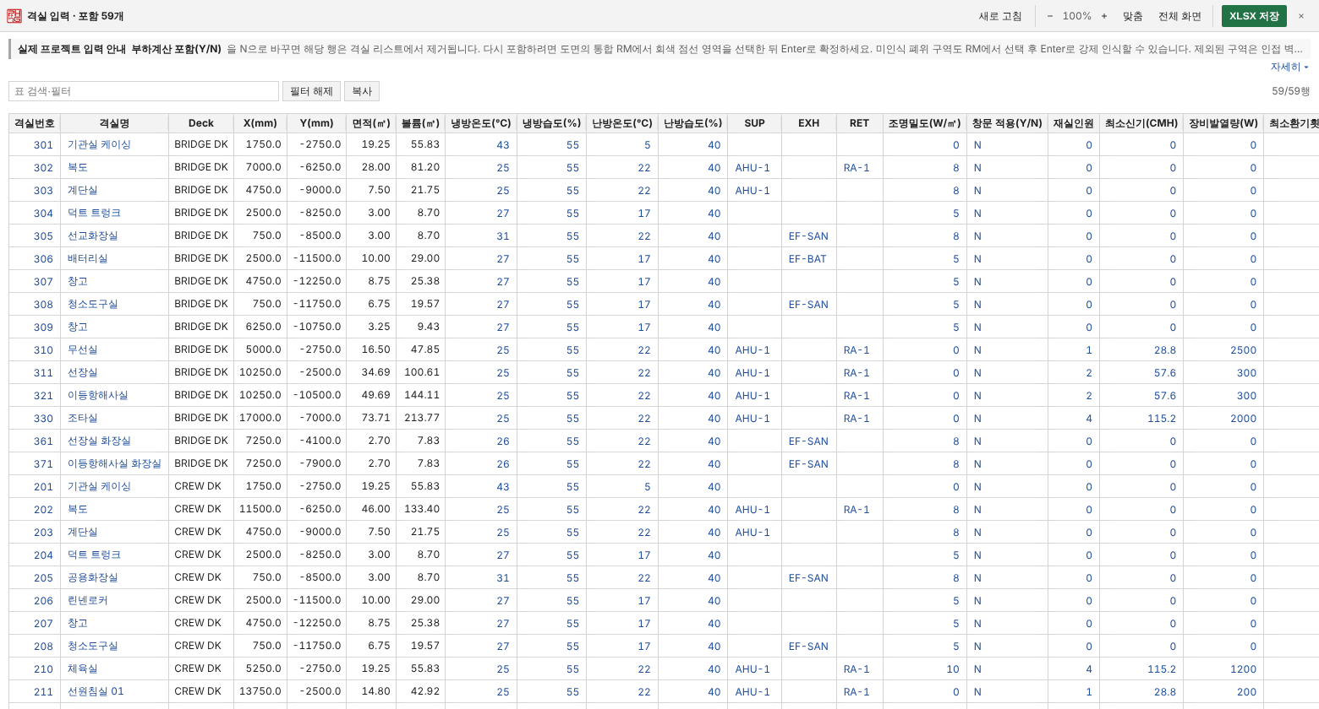
② 격실 입력 — 설계자가 넣는 값
1
격실 입력 표(BOX CAL)에 767칸을 붙여넣음(엑셀 붙여넣기와 같은 경로).
1
3
2
4
2
계통: SUP(급기)·EXH(배기)·RET(환기). 이것으로 Grid가 계통을 만듦.
3
온습도: 급기 있는 실 25 ℃/55 %, 급기 없는 실은 ISO 7547 표 1 차이.
4
인원·최소 신기·장비 발열·환기 횟수. ISO 구분은 비워 둠 → BOX가 실 이름으로 정함(ENGINE 3, ALLEY_SOUND 3, NON_AC 12, WHEELHOUSE 1).
화면: HVAC Grid 실행 중 캡처 — 번호는 오른쪽 설명과 짝
Notes:
격실 입력 표(BOX CAL)에 767칸을 붙여넣음(엑셀 붙여넣기와 같은 경로).
계통: SUP(급기)·EXH(배기)·RET(환기). 이것으로 Grid가 계통을 만듦.
온습도: 급기 있는 실 25 ℃/55 %, 급기 없는 실은 ISO 7547 표 1 차이.
인원·최소 신기·장비 발열·환기 횟수. ISO 구분은 비워 둠 → BOX가 실 이름으로 정함(ENGINE 3, ALLEY_SOUND 3, NON_AC 12, WHEELHOUSE 1).

Slide 6
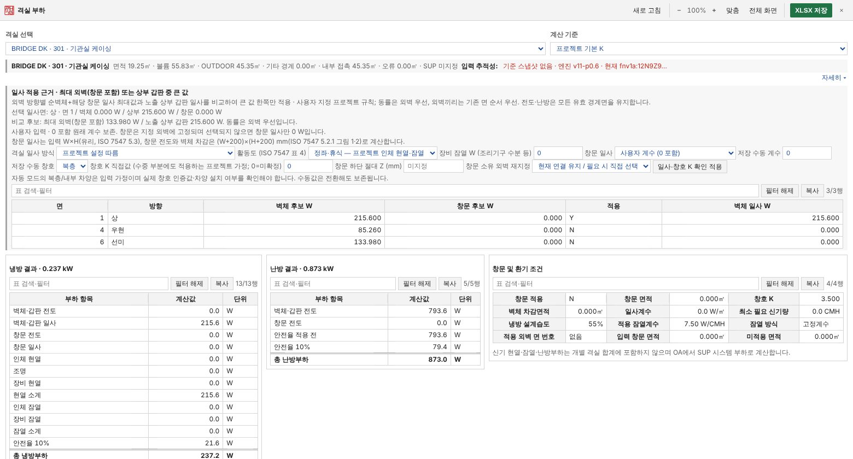
② 부하 — BOX CAL 격실 부하
1
모든 실 부하 계산 완료(미완료 0실). 이 값으로 설계 데이터 59실을 만듦.
1
계통 10개 · 급기 합계 14,280 CMH · 여러 Deck 계통: AHU-1, EF-SAN, RA-1.
화면: HVAC Grid 실행 중 캡처 — 번호는 오른쪽 설명과 짝
Notes:
모든 실 부하 계산 완료(미완료 0실). 이 값으로 설계 데이터 59실을 만듦.
- 계통 10개 · 급기 합계 14,280 CMH · 여러 Deck 계통: AHU-1, EF-SAN, RA-1.

Slide 7
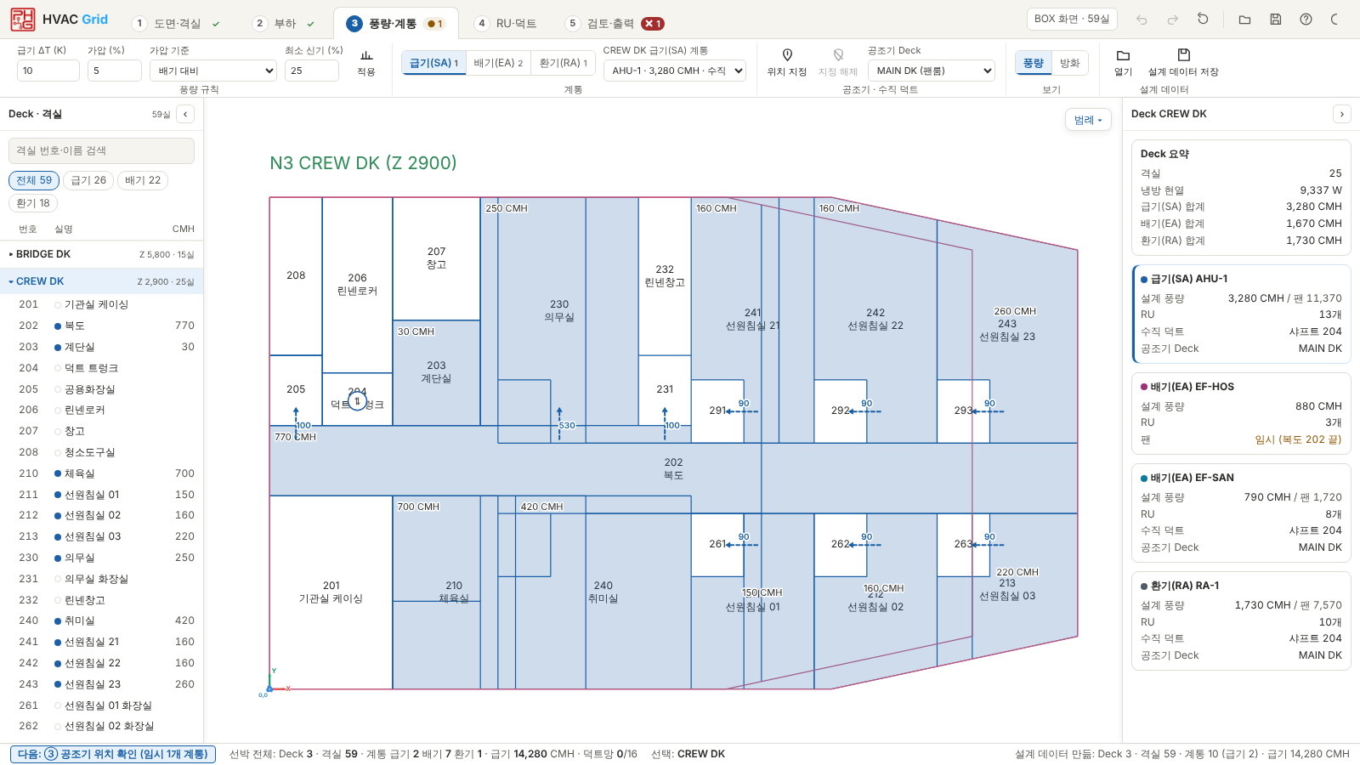
③ 풍량 — 여름 풍량 하나 (F-1)
1
풍량 규칙: 급기 ΔT 10 K, 가압 5 %, 최소 신기 25 %. 풍량 = 여름 냉방 현열 또는 최소 신기 중 큰 값.
1
2
4
2
계통 선택: 급기·배기·환기. 공조 구역 AHU-1 SA 11370 OA 3800 적합 / SF-GAL SA 2910 OA 2910 적합.
3
3
평면: 실마다 급기 풍량(CMH), 화장실로 가는 화살표는 전달 공기.
4
Deck 요약과 계통 카드. 난방으로 풍량을 정한 실 0개 — 겨울은 난방 용량으로.
화면: HVAC Grid 실행 중 캡처 — 번호는 오른쪽 설명과 짝
Notes:
풍량 규칙: 급기 ΔT 10 K, 가압 5 %, 최소 신기 25 %. 풍량 = 여름 냉방 현열 또는 최소 신기 중 큰 값.
계통 선택: 급기·배기·환기. 공조 구역 AHU-1 SA 11370 OA 3800 적합 / SF-GAL SA 2910 OA 2910 적합.
평면: 실마다 급기 풍량(CMH), 화장실로 가는 화살표는 전달 공기.
Deck 요약과 계통 카드. 난방으로 풍량을 정한 실 0개 — 겨울은 난방 용량으로.

Slide 8
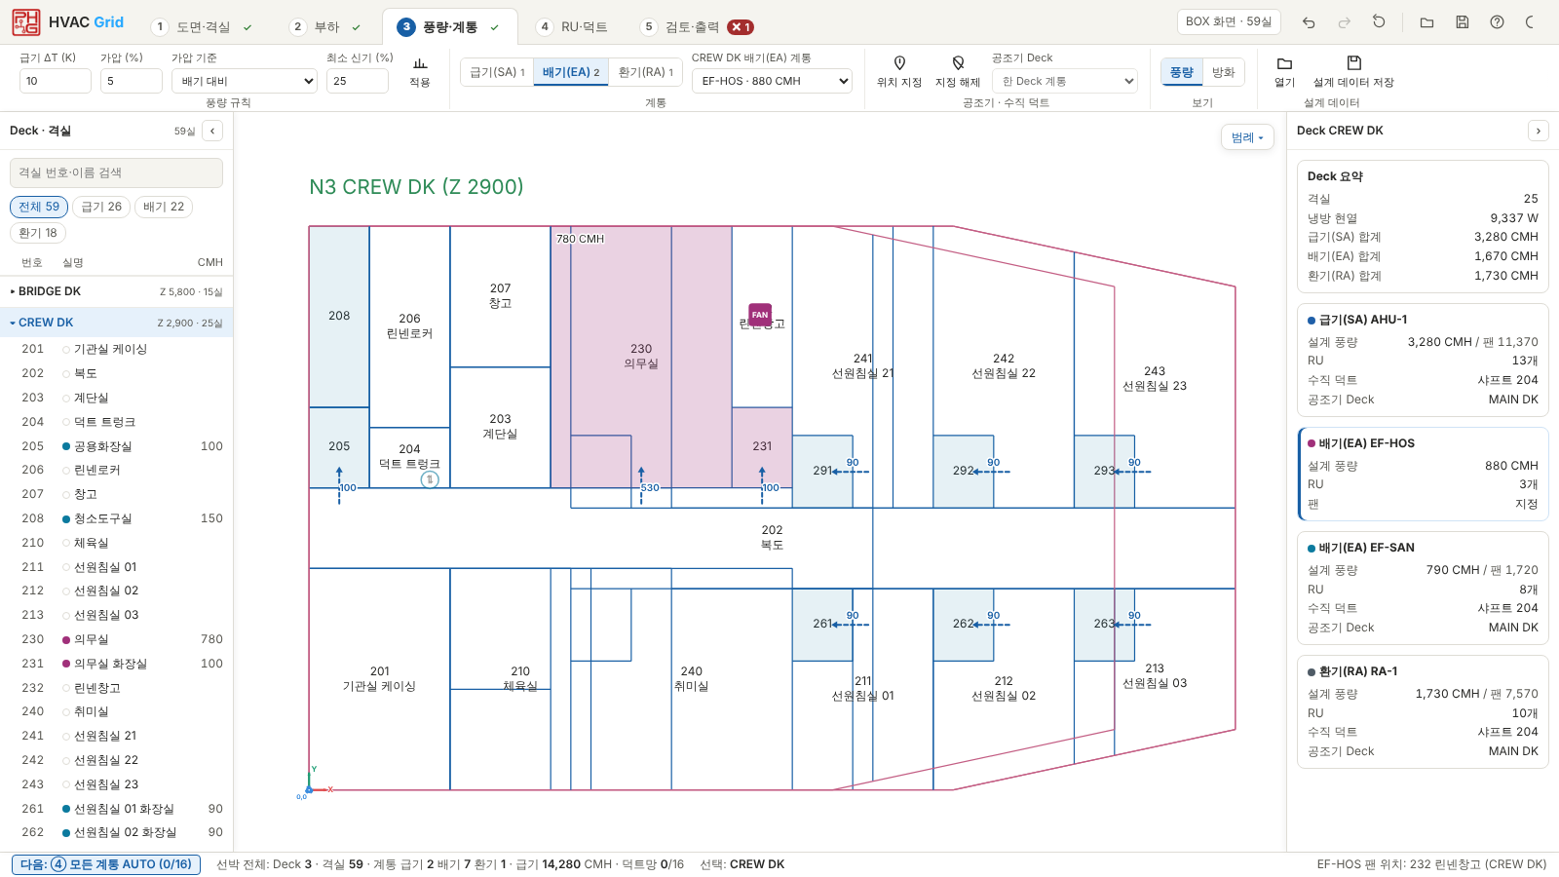
③ 배기팬 위치 지정
1
"위치 지정"을 누르고 평면에서 실을 클릭.
1
2
의무실 배기(EF-HOS)는 그 Deck에 팬룸이 없어 린넨창고에 지정 — "assumed:corridor-end:202" → "user".
2
3
EF-HOS 팬 위치: 232 린넨창고 (CREW DK)
3
화면: HVAC Grid 실행 중 캡처 — 번호는 오른쪽 설명과 짝
Notes:
"위치 지정"을 누르고 평면에서 실을 클릭.
의무실 배기(EF-HOS)는 그 Deck에 팬룸이 없어 린넨창고에 지정 — "assumed:corridor-end:202" → "user".
EF-HOS 팬 위치: 232 린넨창고 (CREW DK)

Slide 9
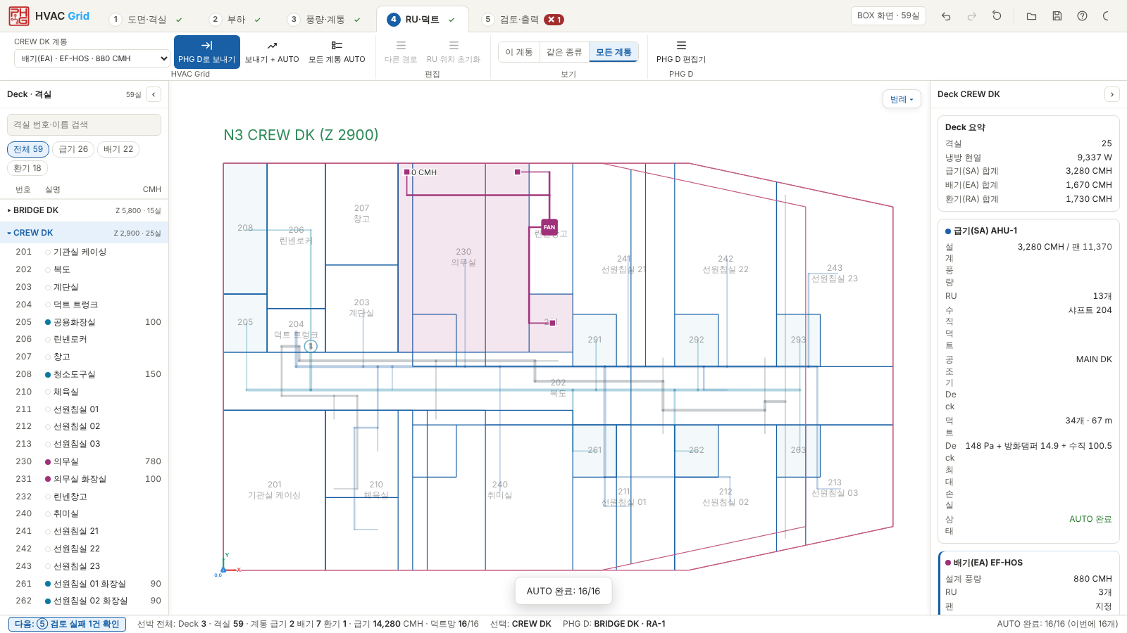
④ 모든 계통 AUTO — PHG D 덕트망
1
Deck·계통 16/16 완료, 164초. 공조기·팬에서 시작해 트렁크의 수직 덕트로 각 Deck에 연결.
2
계통 카드: 덕트 수·길이, Deck 최대 손실, 상태.
2
3
연결 안 된 RU 0 · 선체 밖 덕트 0 m · 금지 영역 완화 1계획.
1
3
화면: HVAC Grid 실행 중 캡처 — 번호는 오른쪽 설명과 짝
Notes:
Deck·계통 16/16 완료, 164초. 공조기·팬에서 시작해 트렁크의 수직 덕트로 각 Deck에 연결.
계통 카드: 덕트 수·길이, Deck 최대 손실, 상태.
연결 안 된 RU 0 · 선체 밖 덕트 0 m · 금지 영역 완화 1계획.

Slide 10
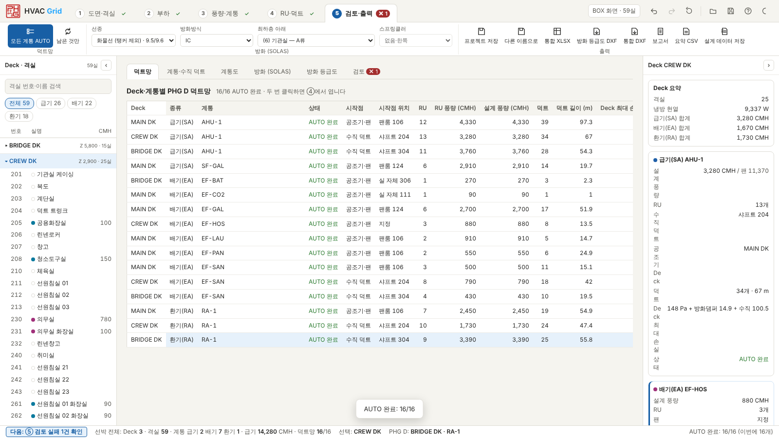
⑤ 검토 — Deck·계통 덕트망
1
검토 결과: 통과 10 · 확인 5 · 실패 1.
1
2
Deck·계통마다 RU·덕트·길이·최대 손실과 AUTO 상태.
2
화면: HVAC Grid 실행 중 캡처 — 번호는 오른쪽 설명과 짝
Notes:
검토 결과: 통과 10 · 확인 5 · 실패 1.
Deck·계통마다 RU·덕트·길이·최대 손실과 AUTO 상태.

Slide 11
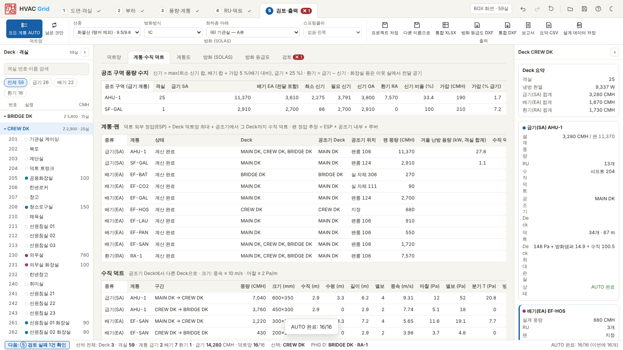
⑤ 검토 — 계통·수직 덕트
1
계통별 팬 풍량, 덕트 외부 정압(ESP), 팬 정압과 Deck 사이 수직 덕트(크기·손실).
1
화면: HVAC Grid 실행 중 캡처 — 번호는 오른쪽 설명과 짝
Notes:
계통별 팬 풍량, 덕트 외부 정압(ESP), 팬 정압과 Deck 사이 수직 덕트(크기·손실).

Slide 12
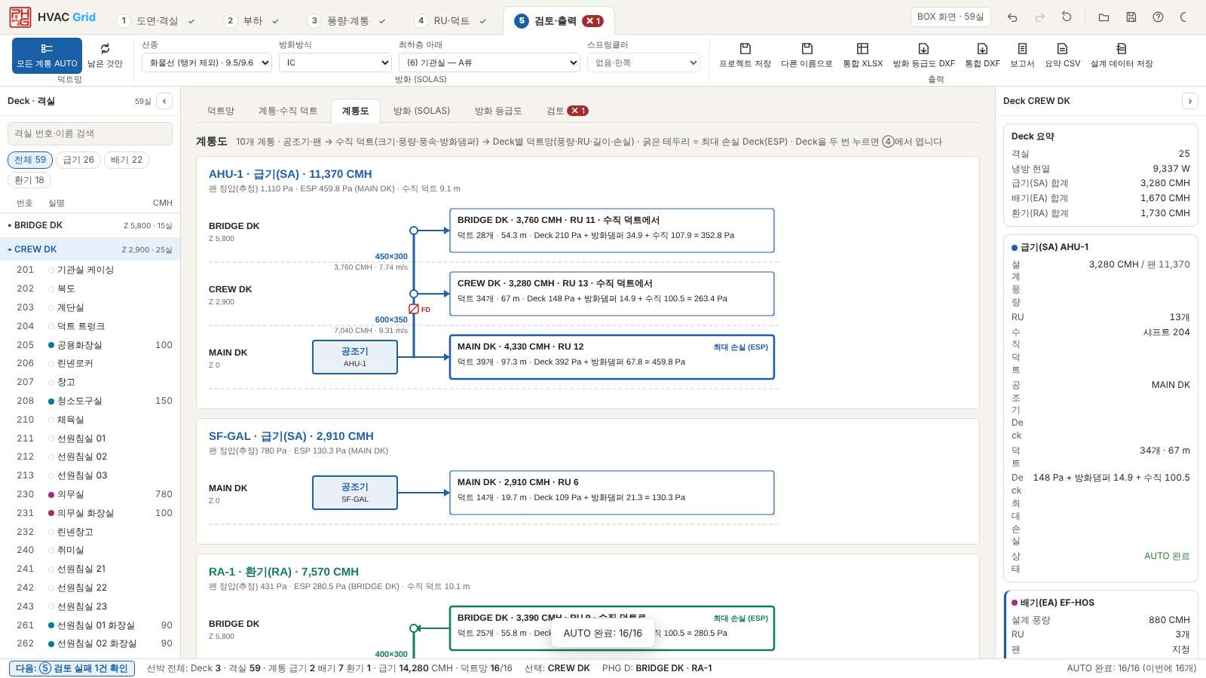
⑤ 계통도
1
계통마다 공조기·팬 → 수직 덕트 → 각 Deck 덕트망. 도면 없이 계통 구성을 한눈에.
1
화면: HVAC Grid 실행 중 캡처 — 번호는 오른쪽 설명과 짝
Notes:
계통마다 공조기·팬 → 수직 덕트 → 각 Deck 덕트망. 도면 없이 계통 구성을 한눈에.

Slide 13
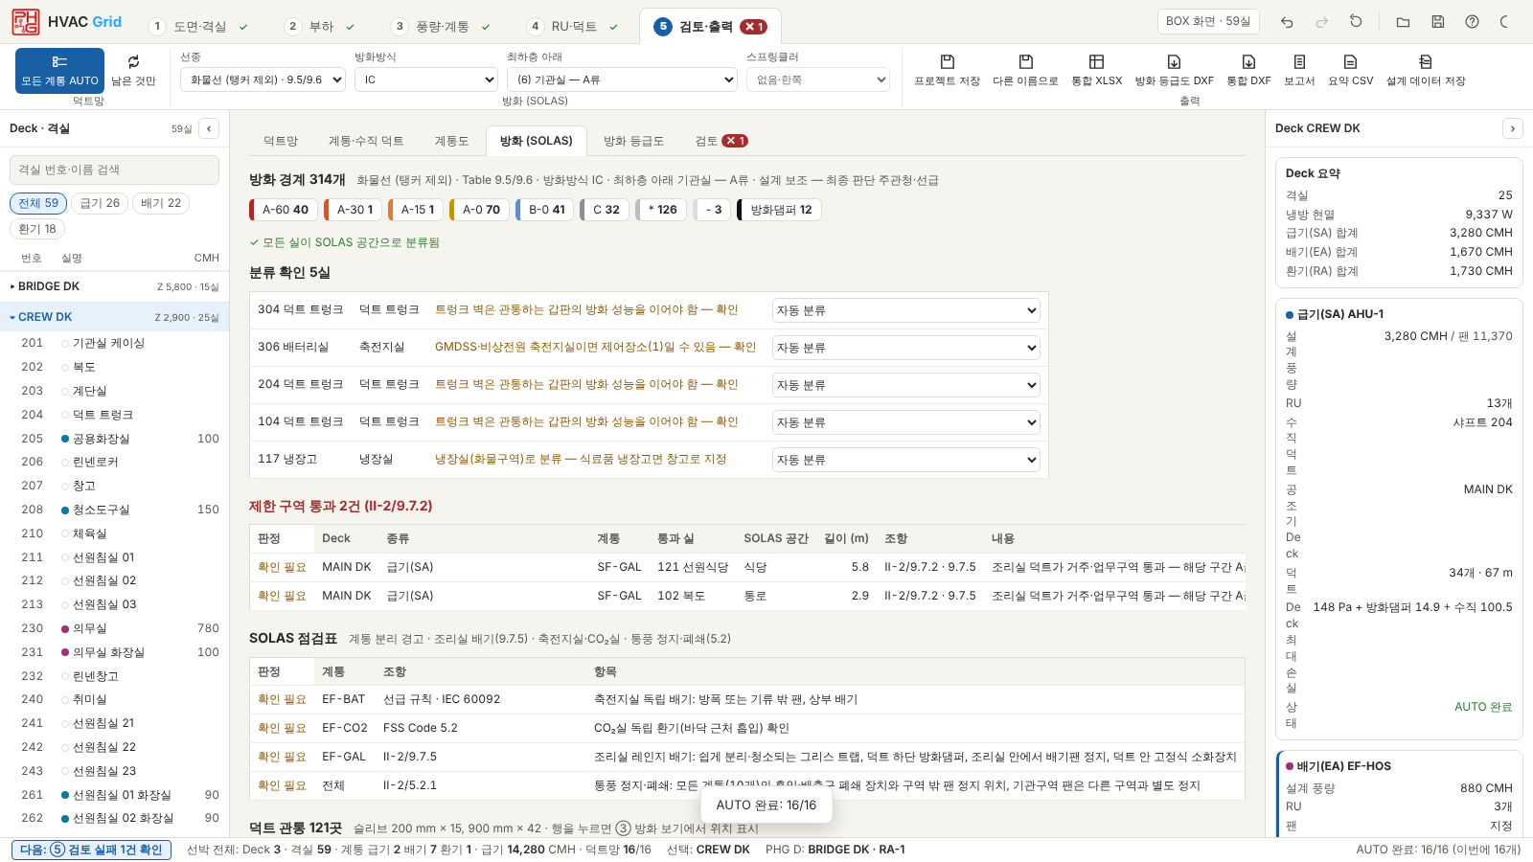
⑤ 방화 (SOLAS II-2)
1
방화 경계 314개(등급별), 최하층 아래 = 기관실 A류.
1
2
실 분류: 미분류 0개, 확인 항목.
2
3
제한 구역 통과·SOLAS 점검표.
4
덕트 관통 121곳, 자동 방화댐퍼 12개(A급 경계 · 0.075 m² 초과, II-2/9.7.3).
3
4
화면: HVAC Grid 실행 중 캡처 — 번호는 오른쪽 설명과 짝
Notes:
방화 경계 314개(등급별), 최하층 아래 = 기관실 A류.
실 분류: 미분류 0개, 확인 항목.
제한 구역 통과·SOLAS 점검표.
덕트 관통 121곳, 자동 방화댐퍼 12개(A급 경계 · 0.075 m² 초과, II-2/9.7.3).

Slide 14
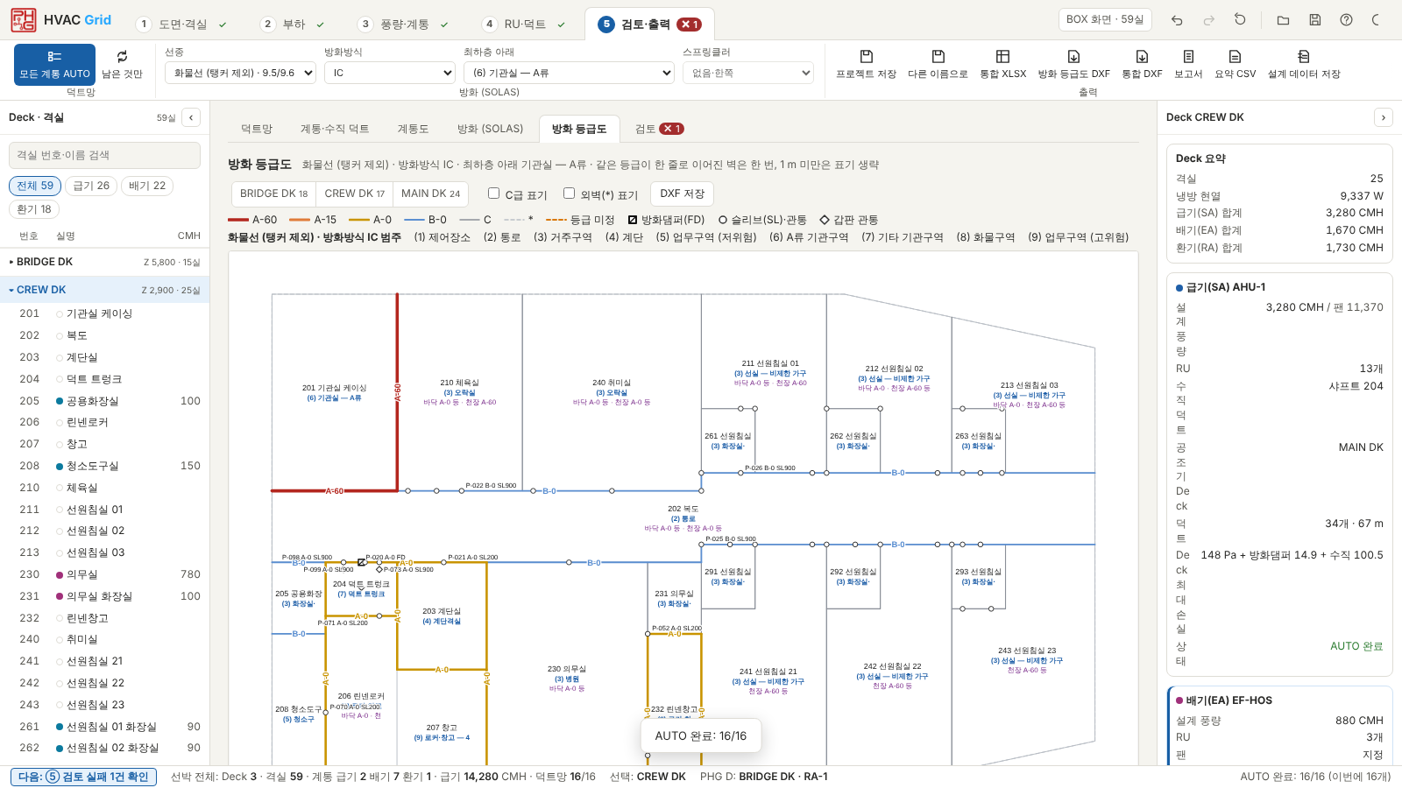
⑤ 방화 등급도
1
실마다 SOLAS 범주, 벽·갑판 등급(A-60·A-0·B-0 …), 방화댐퍼(FD)·슬리브(SL) 위치. DXF로도 출력.
1
화면: HVAC Grid 실행 중 캡처 — 번호는 오른쪽 설명과 짝
Notes:
실마다 SOLAS 범주, 벽·갑판 등급(A-60·A-0·B-0 …), 방화댐퍼(FD)·슬리브(SL) 위치. DXF로도 출력.

Slide 15
계통별 압력 — 덕트 외부 정압과 팬 정압
ESP가 큰 계통
AHU-1: 459.8 Pa (11,370 CMH)
RA-1: 280.5 Pa (7,570 CMH)
EF-PAN: 191 Pa (550 CMH)
ESP = Deck 덕트망 최대 손실 + 방화댐퍼 여유 + 수직 덕트. 팬 정압 = ESP + 공조기 내부·루버 손실(추정).

Slide 16
확인 사항
0
종류 | 건수 | 예
전달 공기 출처 없음 | 3 | 308 청소도구실: 배기 150 CMH를 받을 급기 실이 이웃에 없음 — 외기 흡입구 또는 급기 필요
문 통기구 > 0.05 m² | 1 | 230 의무실: 복도에서 전달 공기 530 CMH → 문 통기구 0.074 m² (> 0.05 m², II-2/9.4.2) — 급기 추가 또는 덕트로 보충
부압 미확보 | 1 | 114 조리실: 급기 2910 > 배기 2700 CMH — 부압 미확보 (배기 증가 또는 급기 제한)
6.4.1 배기 부족 | 1 | 115 배식실: 배기 550 CMH < 병원(의무실)·배식실·흡연실 급기 × 1.2 600 CMH (ISO 7547 6.4.1) — 환기 횟수 확인
실 신기 부족 | 3 | 240 취미실: 실 신기 140 CMH(급기 420 × 구역 신기 33.4 %) < 최소 신기 173 CMH — 급기 530 CMH 이상 또는 AHU-1 신기 비율 42 …
프로그램 이상 없음
실패한 단계·페이지 오류·Deck id 노출이 없음. 아래는 규칙이 시험선의 배치·입력에서 잡은 설계 경고(정상 동작).
Notes:
check · 풍량 · check TRANSFER_OUTSIDE 308 청소도구실: 배기 150 CMH를 받을 급기 실이 이웃에 없음 — 외기 흡입구 또는 급기 필요
check · 풍량 · check TRANSFER_OUTSIDE 208 청소도구실: 배기 150 CMH를 받을 급기 실이 이웃에 없음 — 외기 흡입구 또는 급기 필요
check · 풍량 · check DOOR_GRILLE 230 의무실: 복도에서 전달 공기 530 CMH → 문 통기구 0.074 m² (> 0.05 m², II-2/9.4.2) — 급기 추가 또는 덕트로 보충
check · 풍량 · check TRANSFER_OUTSIDE 108 청소도구실: 배기 150 CMH를 받을 급기 실이 이웃에 없음 — 외기 흡입구 또는 급기 필요
fail · 풍량 · fail NEG_PRESSURE 114 조리실: 급기 2910 > 배기 2700 CMH — 부압 미확보 (배기 증가 또는 급기 제한)
check · 풍량 · check EXHAUST_ISO 115 배식실: 배기 550 CMH < 병원(의무실)·배식실·흡연실 급기 × 1.2 600 CMH (ISO 7547 6.4.1) — 환기 횟수 확인
check · 풍량 · check ROOM_OA 240 취미실: 실 신기 140 CMH(급기 420 × 구역 신기 33.4 %) < 최소 신기 173 CMH — 급기 530 CMH 이상 또는 AHU-1 신기 비율 42 % 이상
check · 풍량 · check ROOM_OA 121 선원식당: 실 신기 354 CMH(급기 1060 × 구역 신기 33.4 %) < 최소 신기 749 CMH — 급기 2540 CMH 이상 또는 AHU-1 신기 비율 71 % 이상
check · 풍량 · check ROOM_OA 122 사관식당: 실 신기 297 CMH(급기 890 × 구역 신기 33.4 %) < 최소 신기 605 CMH — 급기 1990 CMH 이상 또는 AHU-1 신기 비율 68 % 이상

Slide 17
판정: 이상 없음
프로그램 이상 없음 — 다음 정기 실행에서 다른 평면도로 다시 확인.
설계 확인 사항은 시험선 배치·입력에 따른 경고로, 프로그램 결함이 아님.
내일: 20일 계획의 다음 외곽선·복도 형상.
파일: out/n3/20261025/ — summary.md · n3.report.html · n3.xlsx · n3.dxf · n3.project.json

